Slide 1
中国计算机学会
“21世纪大学本科计算机专业系列教材”
计算机组成原理
蒋本珊 编著

Slide 2
第3章
指令系统

Slide 3
指令、指令系统是计算机中一个最基本的概念。指令是指示计算机执行某些操作的命令，一台计算机的所有指令的集合构成该机的指令系统。指令系统是计算机的主要属性，又称为机器语言，位于硬件和软件的交界面上。本章将讨论一般计算机的指令系统所涉及的基本问题。

Slide 4
本章学习内容
3.1 指令格式
3.2 寻址技术
3.3 堆栈与堆栈操作
3.4 指令类型

Slide 5
本章学习要求
理解：指令的基本格式以及不同地址码（3、2、1、0地址）的双操作数指令的区别
理解：规整型指令和非规整型指令的特点
掌握：扩展操作码的方法
理解：编址单位和指令中地址码的位数与主存容量、最小寻址单位的关系
掌握：基本的数据寻址方式和有效地址EA的计算方法
掌握：自底向上的存储器堆栈的概念及堆栈的进、出栈操作
理解：常用指令的特点

Slide 6
3.1 指令格式
一台计算机指令格式的选择和确定要涉及多方面的因素，如指令长度、地址码结构以及操作码结构等，是一个很复杂的问题，它与计算机系统结构、数据表示方法、指令功能设计等都密切相关。

Slide 7
3.1.1 机器指令的基本格式
一条指令就是机器语言的一个语句，它是一组有意义的二进制代码。
操作码字段
地址码字段
操作码
地址码
操作码：指明操作的性质及功能。
地址码：指明操作数的地址。

Slide 8
3.1.1 机器指令的基本格式（续）
指令的长度是指一条指令中所包含的二进制代码的位数，它取决于操作码字段的长度、操作数地址的个数及长度。
指令长度可以等于机器字长，也可以大于或小于机器字长。
在一个指令系统中，若所有指令的长度都是相等的，称为定长指令字结构；若各种指令的长度随指令功能而异，称为变长指令字结构。

Slide 9
3.1.2 地址码结构
一条双操作数指令的除操作码之外，还应包含以下信息：
第一操作数地址，用A₁表示；
第二操作数地址，用A₂表示；
操作结果存放地址，用A₃表示；
下条将要执行指令的地址，用A₄表示。
这些信息可以在指令中明显的给出，称为显地址；也可以依照某种事先的约定，用隐含的方式给出，称为隐地址。

Slide 10
1.四地址指令
OP
A₁
A₂
A₃
A₄
(A₁)OP(A₂)→A₃
A₄＝下条将要执行指令的地址
其中：A_{i}表示地址，(A_{i})表示存放于该地址中的内容。

Slide 11
2.三地址指令
OP
A₁
A₂
A₃
(A₁)OP(A₂)→A₃
(PC)+1→PC（隐含）
执行一条三地址的双操作数运算指令，至少需要访问4次主存。第一次取指令本身，第二次取被操作数，第三次取操作数，第四次保存运算结果。

Slide 12
3.二地址指令
OP
A₁
A₂
(A₁)OP(A₂)→A₁
(PC)+1→PC（隐含）
其中：A₁为目的操作数地址，A₂为源操作数地址。
二地址指令执行之后，目的操作数地址中原存的内容已被破坏了。
执行一条二地址的双操作数运算指令，同样至少需要访问4次主存。

Slide 13
4.一地址指令
OP
A₁
(Acc)OP(A₁)→Acc
(PC)+1→PC（隐含）
执行一条一地址的双操作数运算指令，只需要访问两次主存。第一次取指令本身，第二次取操作数。被操作数和运算结果都放在累加寄存器中，所以读取和存入都不需要访问主存。

Slide 14
5.零地址指令
OP
零地址的算逻类指令是用在堆栈计算机中的，堆栈计算机没有一般计算机中必备的通用寄存器，因此堆栈就成为提供操作数和保存运算结果的唯一场所。通常，参加算逻运算的两个操作数隐含地从堆栈顶部弹出，送到运算器中进行运算，运算的结果再隐含地压入堆栈。有关堆栈的概念将在稍后讨论。

Slide 15
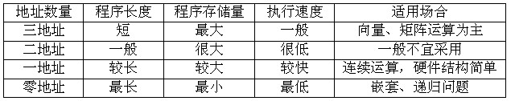
不同地址数指令的特点和适用场合
对于同一个问题，用三地址指令编写的程序最短，但指令长度最长，而用二、一、零地址指令来编写程序，程序的长度一个比一个长，但指令的长度一个比一个短。

Slide 16
3.1.3 指令的操作码
指令系统中的每一条指令都有一个唯一确定的操作码，指令不同，其操作码的编码也不同。通常，希望用尽可能短的操作码字段来表达全部的指令。指令操作码的编码可以分为规整型和非规整型两类。

Slide 17
1.规整型
操作码字段的位数和位置是固定的。
假定：指令系统共有m条指令，指令中操作码字段的位数为N位，则有如下关系式：
N≥log₂ m
规整型编码对于简化硬件设计，减少指令译码的时间是非常有利的。
IBM 370机（字长32位）的指令可分为三种不同的长度,不论指令的长度为多少位，其中操作码字段一律都是8位。

Slide 18
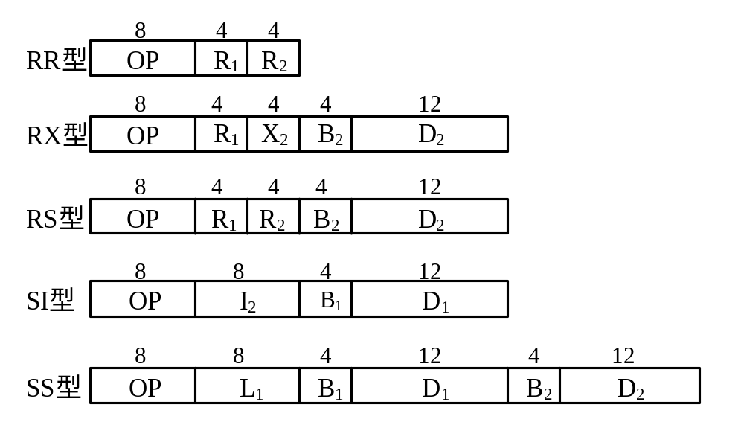
IBM 370机的指令格式
图3-1 IBM 370机的指令格式

Slide 19
2.非规整型
操作码字段的位数不固定，且分散地放在指令字的不同位置上。
PDP-11机（字长16位）的指令分为单字长、两字长、三字长三种，操作码字段占4～16位不等，可遍及整个指令长度。
显然，操作码字段的位数和位置不固定将增加指令译码和分析的难度，使控制器的设计复杂化。

Slide 20
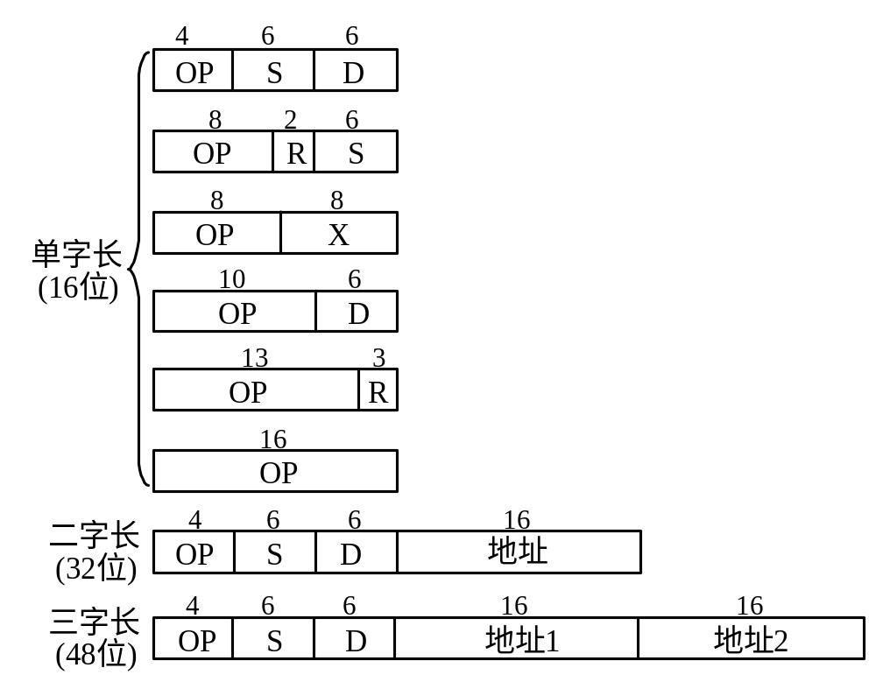
PDP-11机的指令格式
图3-2 PDP-11机的指令格式

Slide 21
扩展操作码法
最常用的非规整型编码方式是扩展操作码法。
让操作数地址个数多的指令（如三地址指令）的操作码字段短些，操作数地址个数少的指令（如一或零地址指令）的操作码字段长些。

Slide 22
扩展操作码法（续）
例如：设某机的指令长度为16位，操作码字段为4位，有三个4位的地址码字段。
如果按照定长编码的方法，4位操作码字段最多只能表示16条不同的三地址指令。

Slide 23
扩展操作码法（续）
4位
4位
4位
4位
OP
A₁
A₂
A₃
A1
A2
A1
OP
OP
OP
OP
0000 XXXX YYYY ZZZZ
1110 XXXX YYYY ZZZZ
…
15条三地址指令
扩展窗口
1111
1111 0000 XXXX YYYY
1111 1110 XXXX YYYY
15条二地址指令
扩展窗口
…
1111 1111
扩展窗口
1111 1111 0000 XXXX
1111 1111 1110 XXXX
15条一地址指令
…
1111 1111 1111
1111 1111 1111 0000
1111 1111 1111 1111
16条零地址指令
…

Slide 24
3.2 寻址技术
所谓寻址，指的是寻找操作数的地址或下一条将要执行的指令地址。寻址技术包括编址方式和寻址方式。

Slide 25
3.2.1 编址方式
1.编址
要对寄存器、主存储器和输入输出设备等进行访问，首先必须对它们进行编址。就像一个大楼有许多房间，首先必须给每一个房间编上一个唯一的号码，人们才能据此找到需要的房间一样。

Slide 26
2.编址单位
⑴字编址
编址单位=访问单位
每个编址单位所包含的信息量（二进制位数）与读或写一次寄存器、主存所获得的信息量是相同的。早期的大多数机器都采用这种编址方式。

Slide 27
2.编址单位（续）
⑵字节编址
字节编址为了适应非数值计算的需要。字节编址方式使编址单位与信息的基本单位（一个字节）相一致，这是它的最大优点。然而，如果主存的访问单位也是一个字节的话，那么主存的频带就太窄了。
编址单位＜访问单位
通常主存的访问单位是编址单位的若干倍。
⑶位编址
有部分计算机系统采用位编址方式。

Slide 28
3. 指令中地址码的位数
指令格式中每个地址码的位数是与主存容量和最小寻址单位（即编址单位）有关联的。主存容量越大，所需的地址码位数就越长。对于相同容量来说，如果以字节为最小寻址单位，地址码的位数就需要长些；如果以字为最小寻址单位（假定字长为16位或更长），地址码的位数可以减少。
例如：设某机主存容量为2²⁰ 个字节，机器字长32位。若最小寻址单位为字节（按字节编址），其地址码应为20位；若最小寻址单位为字（按字编址），其地址码只需18位。

Slide 29
3.2.2 指令寻址和数据寻址
寻址可以分为指令寻址和数据寻址。寻找下一条将要执行的指令地址称为指令寻址，寻找操作数的地址称为数据寻址。指令寻址比较简单，它又可以细分为顺序寻址和跳跃寻址。而数据寻址方式种类较多，其最终目的都是寻找所需要的操作数。

Slide 30
3.2.2 指令寻址和数据寻址（续）
顺序寻址可通过程序计数器PC加1，自动形成下一条指令的地址；跳跃寻址则需要通过程序转移类指令实现。
跳跃寻址的转移地址形成方式有3种：直接（绝对）、相对和间接寻址，它与下面介绍的数据寻址方式中的直接、相对和间接寻址是相同的，只不过寻找到的不是操作数的有效地址而是转移的有效地址而已。

Slide 31
3.2.3 基本的数据寻址方式
数据寻址方式是根据指令中给出的地址码字段寻找真实操作数地址的方式。
指令中的形式地址A───→有效地址EA
每种计算机的指令系统都有自己的一套数据寻址方式，不同计算机的寻址方式的名称和含义并不统一，下面介绍大多数计算机常用的几种基本寻址方式。
寻址方式

Slide 32
1.立即寻址
OP
立即数
指令中给出的不是通常意义上的操作数地址，而是操作数本身，也就是说数据就包含在指令中，只要取出指令，也就取出了可以立即使用的操作数。
在取指令时，操作码和操作数被同时取出，不必再次访问主存，从而提高了指令的执行速度。但是，因为操作数是指令的一部分，不能被修改，而且立即数的大小受到指令长度的限制，所以这种寻址方式灵活性最差，通常用于给某一寄存器或主存单元赋初值或提供一个常数。

Slide 33
2.寄存器寻址
寄存器寻址指令的地址码部分给出某一个通用寄存器的编号，这个指定的寄存器中存放着操作数。操作数S与寄存器R_{i}的关系为：
S=(R_{i})
寄存器寻址具有两个明显的优点：
①从寄存器中存取数据比从主存中快得多；
②由于寄存器的数量较少，其地址码字段比主存单元地址字段短得多。

Slide 34
3.直接寻址
指令中地址码字段给出的地址A就是操作数的有效地址，即形式地址等于有效地址：EA=A。由于这样给出的操作数地址是不能修改的，与程序本身所在的位置无关，所以又叫做绝对寻址方式。
操作数S=(A)
这种寻址方式不需作任何寻址运算，简单直观，也便于硬件实现，但地址空间受到指令中地址码字段位数的限制。

Slide 35
4.间接寻址
间接寻址意味着指令中给出的地址A不是操作数的地址；而是存放操作数地址的主存单元的地址，简称操作数地址的地址。通常在指令格式中划出一位作为直接或间接寻址的标志位，间接寻址时标志位＠=1。
在一级间接寻址中，
EA=(A)
S=((A))

Slide 36
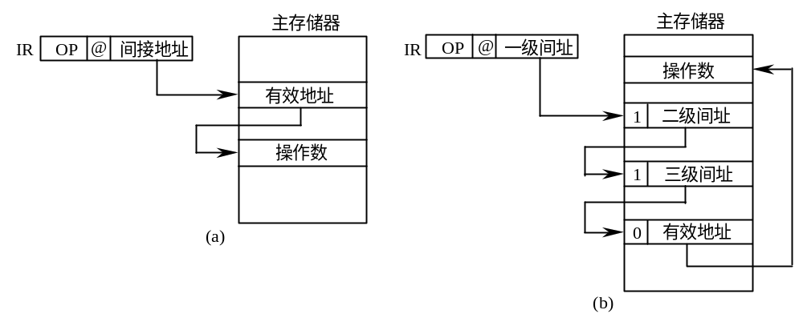
间接寻址过程
一级间接寻址： 三级间接寻址：
图3-5 间接寻址过程

Slide 37
4.间接寻址（续）
间接寻址要比直接寻址灵活得多，它的主要优点为：
①扩大了寻址范围，可用指令的短地址访问大的主存空间。
②可将主存单元作为程序的地址指针，用以指示操作数在主存中的位置。当操作数的地址需要改变时，不必修改指令，只需修改存放有效地址的那个主存单元（间接地址单元）的内容就可以了。

Slide 38
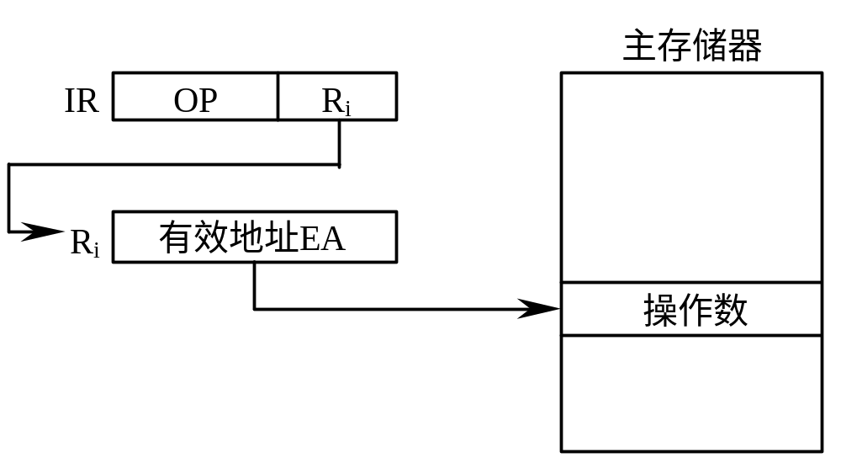
5.寄存器间接寻址
指令中的地址码给出某一通用寄存器的编号，在被指定的寄存器中存放操作数的有效地址，而操作数则存放在主存单元中。
S=((R_{i}))
图3-6 寄存器间接寻址过程

Slide 39
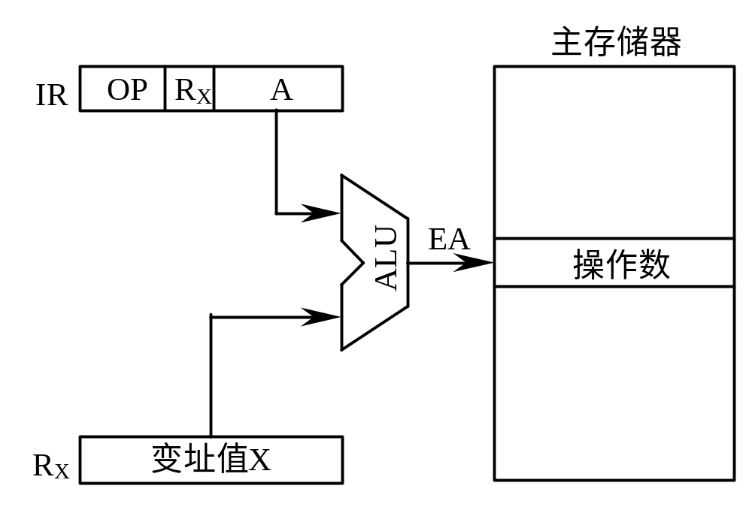
6.变址寻址
把变址寄存器R_{x}的内容与指令中给出的形式地址A相加，形成操作数有效地址，即EA=(R_{x})+A。R_{x}的内容称为变址值。
S=((R_{x})+A)
图3-7 变址寻址过程

Slide 40
7.基址寻址
基址寄存器R_{b}的内容与指令中给出的位移量D相加，形成操作数有效地址，即EA=(R_{b})+D。基址寄存器的内容称为基址值。指令的地址码字段是一个位移量，位移量可正、可负。
S=((R_{b})+D)

Slide 41
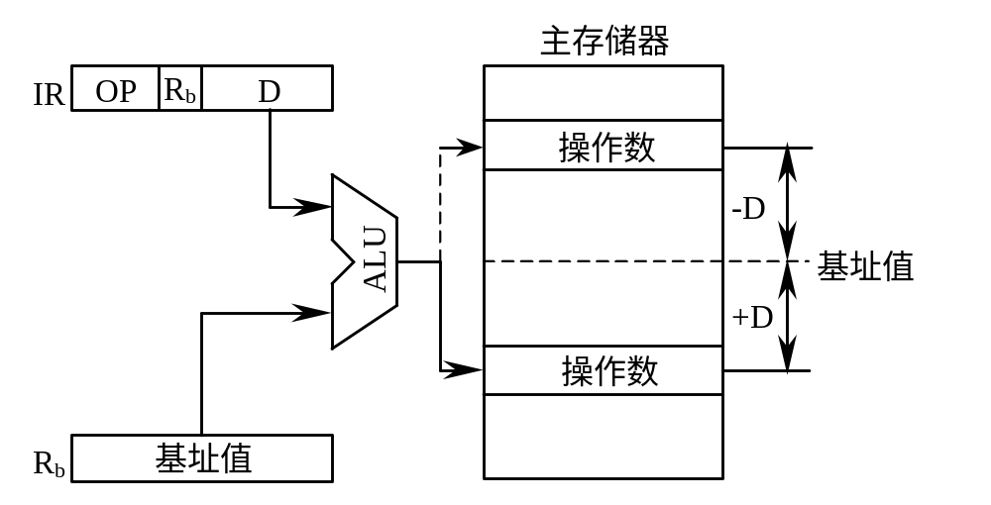
基址寻址
图3-8 基址寻址过程

Slide 42
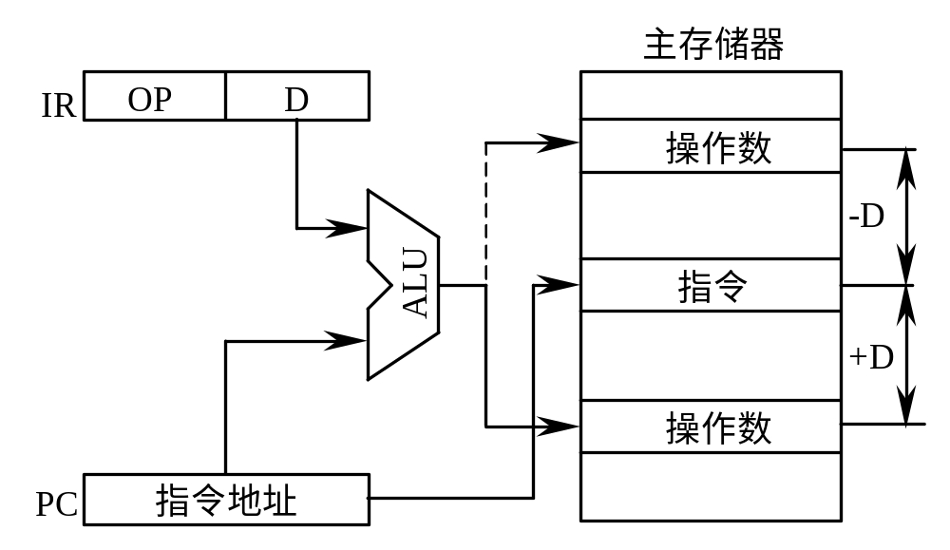
8.相对寻址
相对寻址是基址寻址的一种变通，由程序计数器PC提供基准地址，指令中的地址码字段作为位移量D，两者相加后得到操作数的有效地址，即EA=(PC)+D。位移量指出的是操作数和现行指令之间的相对位置。
图3-9 相对寻址过程

Slide 43
相对寻址方式的特点
①操作数的地址不是固定的，它随着PC值的变化而变化，并且与指令地址之间总是相差一个固定值±D。当指令地址改变时，由于其位移量不变，使得操作数与指令在可用的存储区内一起移动，所以仍能保证程序的正确执行。采用PC相对寻址方式编写的程序可在主存中任意浮动，它放在主存的任何地方，所执行的效果都是一样的。
②由于指令中给出的位移量可正、可负，所以对于指令地址而言，操作数地址可能在指令地址之前或之后。

Slide 44
9.页面寻址
页面寻址相当于将整个主存空间分成若干个大小相同的区，每个区称为一页，每页有若干个主存单元。每页都有自己的编号，称为页面地址；页面内的每个主存单元也有自己的编号，称为页内地址。这样，操作数的有效地址就被分为两部分：前部为页面地址，后部为页内地址。
页面地址
页内地址

Slide 45
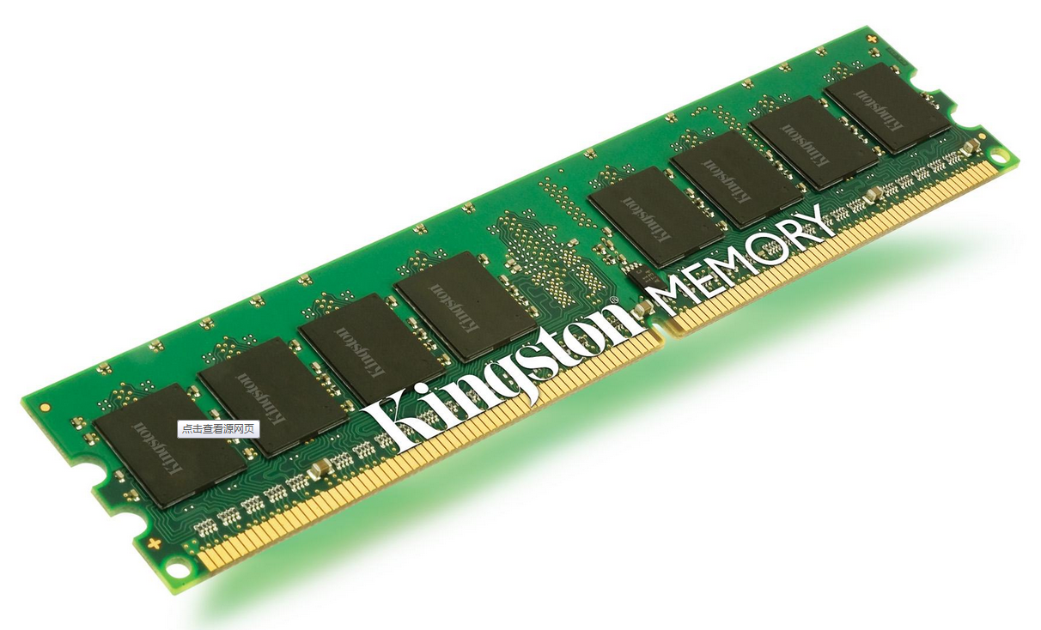

Slide 46
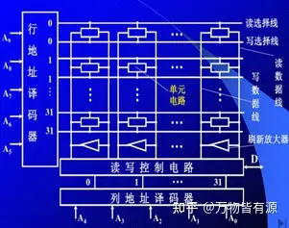

Slide 47
页面寻址（续）
页内地址由指令的地址码部分自动直接提供，它与页面地址通过简单的拼装连接就可得到有效地址，无须进行计算，因此寻址迅速。根据页面地址的来源不同，页面寻址又可以分成三种不同的方式：
基页寻址，EA=0∥A，操作数S在零页面中。基页寻址实际上就是直接寻址。
当前页寻址，EA=(PC)_{H}∥A，操作数S与指令本身处于同一页面中。
页寄存器寻址。页面地址取自页寄存器，与形式地址相拼接形成有效地址。

Slide 48
基页寻址
主存储器
00
指令寄存器
0页
0页
00
OP
A
A
00
38
1页
00
00
00
…
00
00
0页
64K
00
EA
操作数
指令
所在页
00
38
操作数
页面地址
页内地址
0038
…
…
255页
N-1页

Slide 49
当前页寻址
主存储器
指令寄存器
…
OP
A
A
38
0页
1页
…
EA
操作数
操作数
2F
38
操作数
页面地址
页内地址
64K
2F38
指令
所在页
指令
所在页
…
PC_{H}
PC_{H}
PC_{H}
PC_{L}
2F85
255页
程序计数器
…
N-1页

Slide 50
区分不同的寻址方式
为了能区分出各种不同寻址方式，必须在指令中给出标识。标识的方式通常有两种：显式和隐式。
显式的方法就是在指令中设置专门的寻址方式字段，用二进制代码来表明寻址方式类型。
隐式的方式是由指令的操作码字段说明指令格式并隐含约定寻址方式。
显式
OP
MOD
A
隐式
OP
A

Slide 51
区分不同的寻址方式（续）
注意，一条指令若有两个或两个以上的地址码时，各地址码可采用不同的寻址方式。例如，源地址采用一种寻址方式，而目的地址采用另一种寻址方式。
MOV AX,(BX)
寄存器间接寻址
寄存器直接寻址

Slide 52
2.3.4 变型或组合寻址方式
1.自增型寄存器间址和自减型寄存器间址
(1)自增寻址
寄存器R_{i}的内容是有效地址，按照这个有效地址从主存中取数以后，寄存器的内容自动增量修改。在字节编址的计算机中，若指向下一个字节，寄存器的内容+1；若指向下一个字（设字长16位），寄存器的内容+2。
自增寻址操作的含义为：
EA=(R_{i})
R_{i}←(R_{i})+d
其中：EA为有效地址，d为修改量，通常记作(R_{i})+，加号在括号之后，形象地表示先操作后修改。

Slide 53
1.自增型寄存器间址和自减型寄存器间址（续）
⑵自减寻址
自减寻址是先对寄存器R_{i}的内容自动减量修改（-1或-2），修改之后的内容才是操作数的有效地址，据此可到主存中取出操作数。
自减寻址操作的含义为：
R_{i}←(R_{i})-d
EA=(R_{i})
通常记作-(R_{i})，减号在括号之前，形象地表示先修改后操作。

Slide 54
2.扩展变址方式
把变址和间址两种寻址方式结合起来，就成为扩展变址方式，按寻址方式操作的先后顺序，有前变址和后变址两种形式。
⑴先变址后间址（前变址方式）
先进行变址运算，其运算结果作为间接地址，间接地址指出的单元的内容才是有效地址。所以，有效地址EA=(A+(R_{x}))，操作数S=((A+(R_{x})))。

Slide 55
2.扩展变址方式（续）
⑵先间址后变址（后变址方式）
将指令中的地址码先进行一次间接寻址，然后再与变址值进行运算，从而得到一个有效地址。所以，有效地址EA=(A)+(R_{x})，操作数S=((A)+(R_{x}))。

Slide 56
3.基址变址寻址
基址变址寻址是最灵活的一种寻址方式，此时有效地址是由基址寄存器中的值、变址寄存器中的值和位移量三者相加求得的。在这三项中，除位移量在指令一旦确定后就不能再修改以外，基址和变址寄存器中的内容都可以改变。
EA=(R_{b})+(R_{x})+D
其中：R_{b}为基址寄存器，R_{x}为变址寄存器，D为位移量。

Slide 57
3.3 堆栈与堆栈操作
堆栈是一种按特定顺序进行存取的存储区，这种特定顺序可归结为“后进先出”（LIFO）或“先进后出”（FILO）。
D
C
B
A

Slide 58
3.3.1 堆栈结构
1.寄存器堆栈
用一组专门的寄存器构成寄存器堆栈，又称为硬堆栈。这种堆栈的栈顶是固定的，寄存器组中各寄存器是相互连接的，它们之间具有对应位自动推移的功能，即可将一个寄存器的内容推移到相邻的另一个寄存器中去。

Slide 59
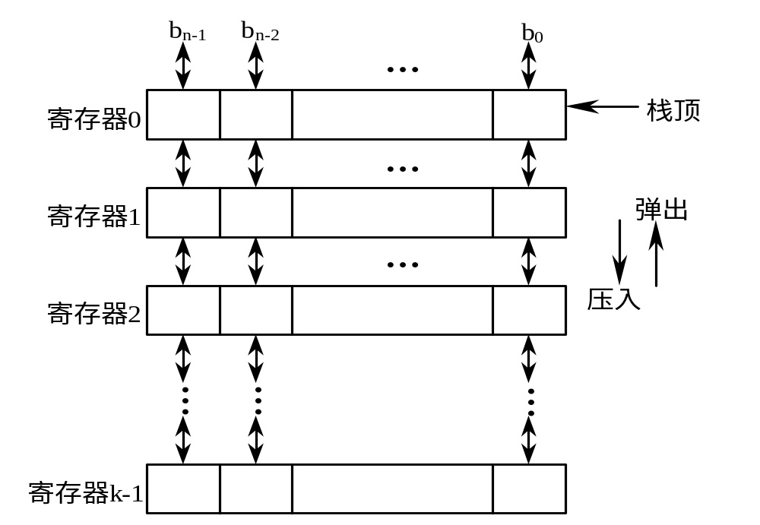
寄存器堆栈
图3-14 寄存器堆栈结构

Slide 60
2.存储器堆栈
从主存中划出一段区域来作堆栈，这种堆栈又称为软堆栈，堆栈的大小可变，栈底固定，栈顶浮动，故需要一个专门的硬件寄存器作为堆栈栈顶指针SP，简称栈指针。栈指针所指定的主存单元，就是堆栈的栈顶。
图3-15 存储器堆栈结构
低地址
堆栈区
高地址

Slide 61
自底向上生成堆栈的进栈
堆栈的栈底地址大于栈顶地址，通常栈指针始终指向栈顶的满单元。进栈时，SP的内容需要先自动减1，然后再将数据压入堆栈。
(SP)-1→SP 修改栈指针
(A)→(SP) 将A中的数据压入堆栈
现栈顶
单元
原栈顶
单元
SP
1FFF
2000
2000
2000
1FFF
A

Slide 62
自底向上生成堆栈的出栈
出栈时，需要先将堆栈中的数据弹出，然后SP的内容再自动加1。
((SP))→A 将栈顶内容弹出，送入A中
(SP)+1→SP 修改栈指针
原栈顶
单元
现栈顶
单元
SP
1FFF
1FFF
2000
1FFF
2000
A

Slide 63
3.3.2 堆栈操作
堆栈操作既不是在堆栈中移动它所存储的内容，也不是把已存储在栈中的内容从栈中抹掉，而是通过调整堆栈指针而给出新的栈顶位置，以便对位于栈顶位置的数据进行操作。
在一般计算机中，堆栈主要用来暂存中断断点、子程序调用时的返回地址、状态标志及现场信息等，也可用于子程序调用时参数的传递，所以用于访问堆栈的指令只有进栈（压入Push）和出栈（弹出Pop）两种。

Slide 64
3.3.2 堆栈操作（续）
在堆栈计算机中，堆栈是保存操作数和运算结果的唯一场所。此时的算术逻辑类指令中没有地址码字段，故称为零地址指令。参加运算的两个操作数隐含地从堆栈顶部弹出，送到运算器中进行运算，运算的结果再隐含地压入堆栈。如果将算术表达式改写为逆波兰表达式，用零地址指令进行运算是十分方便的。例如：有算术表达式a×b+c÷d，运算结果送x，这个算术表达式可以用逆波兰法表示成为ab×cd÷+。

Slide 65
3.3.2 堆栈操作（续）
PUSH A ；数据a压入堆栈
PUSH B ；数据b压入堆栈
MUL ；完成a×b
PUSH C ；数据c压入堆栈
PUSH D ；数据d压入堆栈
DIV ；完成c÷d
ADD ；完成a×b+c÷d
POP X ；结果存入X单元
执行一条零地址的双操作数运算指令，如果是软堆栈，则需要访问4次主存；如果是硬堆栈，则只需要访问一次主存。

Slide 66

3.4 指令类型
一台计算机的指令系统可以有上百条指令，这些指令按其功能可以分成几种类型。

Slide 67
3.4.1 数据传送类指令
1.一般传送指令
一般传送指令具有数据复制的性质，即数据从源地址传送到目的地址，而源地址中的内容保持不变。一般传送类指令常用助记符MOV表示，根据数据传送的源和目的的不同，又可分为：
⑴ 主存单元之间的传送。
⑵ 从主存单元传送到寄存器。在有些计算机中，该指令用助记符LOAD表示。
⑶ 从寄存器传送到主存单元。在有些计算机里，该指令用助记符STORE表示。
⑷ 寄存器之间的传送。
例子：MOV Ax，00H

Slide 68
2.堆栈操作指令
堆栈指令实际上是一种特殊的数据传送指令，分为进栈（PUSH）和出栈（POP）两种，在程序中它们往往是成对出现的。
如果堆栈是主存的一个特定区域，那么对堆栈的操作也就是对存储器的操作。
Push AX
Pop AX
3.数据交换指令 Xchange
前述的传送都是单方向的。然而，数据传送也可以是双方向的，即将源操作数与目的操作数（一个字节或一个字）相互交换位置。
Xchange Ax , Bx

Slide 69
3.4.2 运算类指令
1.算术运算类指令
算术运算指令主要用于定点和浮点运算。这类运算包括定点加、减、乘、除指令，浮点加、减、乘、除指令以及加1、减1、比较等，有些机器还有十进制算术运算指令。
绝大多数算术运算指令都会影响到状态标志位，通常的标志位有进位、溢出、全零、正负和奇偶等。

Slide 70
2.逻辑运算类指令
计算机都具有与、或、非、异或等逻辑运算指令。这类指令在没有设置专门的位操作指令的计算机中常用于对数据字（字节）中某些位（一位或多位）进行操作，常见的应用有：
⑴按位测（位检查）
利用“与”指令可以屏蔽掉数据字（字节）中的某些位。通常让被检查数作为目的操作数，屏蔽字作为源操作数，要检测某些位，可使屏蔽字的相应位为“1”，其余位为“0”，然后执行“与”指令，则可取出所要检查的位来。

Slide 71
2.逻辑运算类指令（续）
⑵按位清（位清除）
利用“与”指令还可以使目的操作数的某些位置“0”。只要源操作数的相应位为“0”，其余位为“1”，然后执行“与”指令即可。
⑶按位置（位设置）
利用“或”指令可以使目的操作数的某些位置“1”。只要源操作数的相应位为“1”，其余位为“0”，然后执行“或”指令即可。

Slide 72


2.逻辑运算类指令（续）
⑷按位修改
利用“异或”指令可以修改目的操作数的某些位，只要源操作数的相应位为“1”，其余位为“0”，异或之后就达到了修改这些位的目的（因为A⊕1= ，A⊕0=A）。
⑸判符合
若两数相符合，其异或之后的结果必定为“0”。

Slide 73
3.移位类指令
移位指令分为算术移位、逻辑移位和循环移位三类，它们又可分为左移和右移两种。
⑴算术移位
算术移位的对象是带符号数，在移位过程中必须保持操作数的符号不变。当左移一位时，如不产生溢出，则数值×2；而右移一位时，如不考虑因移出舍去的末位尾数，则数值÷2。

Slide 74
3.移位类指令（续）
⑵逻辑移位
逻辑移位的对象是无符号数，因此移位时不必考虑符号问题。
⑶循环移位
循环移位按是否与进位位一起循环又分为两种：
小循环（不带进位循环）
大循环（带进位循环）

Slide 75
3.4.3 程序控制类指令
1.转移指令
在程序执行过程中，通常采用转移指令来改变程序的执行顺序。转移指令又分无条件转移和条件转移两种：
⑴ 无条件转移又称必转，它在执行时将改变程序的常规执行顺序，不受任何条件的约束，直接把程序转向该指令指出的新的位置执行，其助记符一般为JMP。
⑵ 条件转移必须受到条件的约束，若条件满足时才执行转移，否则程序仍顺序执行。条件转移指令主要用于程序的分支，当程序执行到某处时，要在两个分支中选择一支，这就需要根据某些测试条件作出判断。

Slide 76
1.转移指令（续）
无论是条件转移还是无条件转移都需要给出转移地址。若采用相对寻址方式，转移地址为当前指令地址（即PC的值）和指令中给出的位移量之和，即(PC)+位移量→PC；若采用绝对寻址方式，转移地址由指令的地址码字段直接给出，即A→PC。

Slide 77
2.子程序调用指令
子程序是一组可以公用的指令序列，只要知道子程序的入口地址就能调用它。通常把一些需要重复使用并能独立完成某种特定功能的程序单独编成子程序，在需要时由主程序调用它们，这样做既简化了程序设计，又节省了存储空间。
主程序和子程序是相对的概念，调用其他程序的程序是主程序；被其他程序调用的程序是子程序。

Slide 78
2.子程序调用指令（续）
子程序调用指令，简称转子指令，其助记符一般为CALL。转子指令安排在主程序中需要调用子程序的地方，转子指令是一地址指令。
转子指令和转移指令都可以改变程序的执行顺序，但事实上两者存在着很大的差别：
⑴ 转移指令使程序转移到新的地址后继续执行指令，不存在返回的问题，所以没有返回地址；而转子指令要考虑返回问题，所以必须以某种方式保存返回地址，以便返回时能找到原来的位置。
⑵ 转移指令用于实现同一程序内的转移；而转子指令转去执行一段子程序，实现的是不同程序之间的转移。

Slide 79
2.子程序调用指令（续）
返回地址是转子指令的下一条指令的地址，保存返回地址的方法有多种：
⑴用子程序的第一个字单元存放返回地址。返回时将第一个字单元地址作为间接地址，采用间址方式返回主程序。这种方法可以实现多重转子，但不能实现递归循环。

Slide 80
2.子程序调用指令（续）
⑵用寄存器存放返回地址。转子指令先把返回地址放到某一个寄存器中，再由子程序将寄存器中的内容转移到另一个安全的地方，可以实现子程序的递归循环。
⑶用堆栈保存返回地址。不管是多重转子还是子程序递归，最后存放的返回地址总是最先被使用的，堆栈的后进先出存取原则正好支持实现多重转子和递归循环。

Slide 81
3.返回指令
从子程序转向主程序的指令称为返回指令，其助记符一般为RET，子程序的最后一条指令一定是返回指令。返回地址存放的位置决定了返回指令的格式，通常返回地址保存在堆栈中，所以返回指令常是零地址指令。
转子和返回指令也可以是带条件的，条件转子和条件返回与前述条件转移的条件是相同的。

Slide 82
CALL
主程序
子程序2
子程序1
CALL
Return
Return

Slide 83
3.4.4 输入输出类指令
1.独立编址的I/O
独立编址方式使用专门的输入/输出指令（IN/OUT）。以主机为基准，信息由外设传送给主机称为输入，反之称为输出。指令中应给出外部设备编号（端口地址）。这些端口地址与主存地址无关，是另一个独立的地址空间。80x86采用的就是独立编址方式。

Slide 84
2.统一编址的I/O
所谓统一编址就是把外设寄存器和主存单元统一编址。在这种方式下，不需要专门的I/O指令，就用一般的数据传送类指令来实现I/O操作。一个外部设备通常至少有两个寄存器：数据寄存器和命令与状态寄存器。每个外设寄存器都可以由分配给它们的唯一的主存地址来识别，主机可以像访问主存一样去访问外部设备的寄存器。

Slide 85
两种编址方式比较
独立编址方式
统一编址方式
优点
I/O指令和访存指令容易区分
外设地址线少，译码简单，主存空间不会减少
总线结构简单，全部访存类指令都可用于控制外设，可直接对外设寄存器进行各种运算
缺点
控制线增加了I/O Read和I/O Write信号
占用主存一部分地址，缩小了可用的主存空间

Slide 86
3.4.5 80x86指令系统举例
MOV指令
PUSH/POP指令
加、减和比较指令
乘法、除法指令
BCD运算和ASCII运算
基本逻辑指令
位测试指令
移位与循环指令
转移控制指令
子程序调用和返回指令
输入输出指令

Slide 87
3.5 指令系统的发展
不同类型的计算机有各具特色的指令系统，由于计算机的性能、机器结构和使用环境不同，指令系统的差异也是很大的。

Slide 88
3.5.1 x86架构的扩展指令集
目前主流微机使用的指令系统都基于x86架构，为了提升处理器各方面的性能，Intel和AMD公司又各自开发了一些新的扩展指令集。扩展指令集中包含了处理器对多媒体、3D处理等方面的支持，能够提高处理器对这些方面处理的能力。

Slide 89
3.5.2 从复杂指令系统到精简指令系统
从指令系统的完备性和有效性的角度来看，当然希望指令系统更丰富、功能更强。特别是系列机问世之后，为了能做到软件兼容，新设计的机型或高档机除了要继承老机器的指令系统中的全部指令外，还要增加若干新的指令，从而导致同一系列计算机的指令系统越来越复杂，机器结构也越来越复杂。这体现了计算机性能越强，其指令系统应越复杂的传统设计思想。我们称这些计算机为复杂指令系统计算机，简称CISC（Complex Instruction Set Computer）。

Slide 90
3.5.2 从复杂指令系统到精简指令系统（续）
通过对传统的CISC指令系统进行测试表明，各种指令的使用频度相差很悬殊。最常使用的是一些比较简单的指令，这类指令的数量仅占指令总数的20％，但在各种程序中出现的频度却占80％；其余大多数指令是功能复杂的指令，这类指令的数量占指令总数的80％，但其使用频度很低，仅占20％。因此，人们把这种情况称为“20％-80％律”。1975年IBM公司的John Cocke提出了精简指令系统的想法，各种精简指令系统计算机RISC（Reduced Instruction Set Computer）随之诞生。

Slide 91
3.5.3 VLIW和EPIC
1．VLIW和EPIC概念
VLIW中文含义是“超长指令字”，即一种非常长的指令组合，它把许多条指令连在一起，增加了运算的速度。在这种指令系统中，编译器把许多简单、独立的指令组合到一条指令字中。当这些指令字从主存中取出放到处理器中时，它们被容易地分解成几条简单的指令，这些简单的指令被分派到一些独立的执行单元去执行。
EPIC中文含义是“显式并行指令代码”。 EPIC是从VLIW中衍生出来的，通过将多条指令放入一个指令字，有效的提高了CPU各个计算功能部件的利用效率，提高了程序的性能。

Slide 92
2．Intel的IA-64
IA-64彻底突破IA-32的架构，最大限度地开发了指令级并行操作。
Intel公司反对将IA-64划归到RISC或CISC的类别中，因为他们认为这是EPIC架构，是一种基于超长指令字的设计，它合并了RISC和VLIW技术方面的优势。最早采用这种技术的处理器是Itanium。

